Slide 1
week 25
2025-01-16

Slide 2
창고 다각형
그림에서 가장 높은 곳의 높이를 찾고
최고점을 가지는 양 끝의 인덱스를 구함
왼쪽에서 최고점까지 → 최고점에서 최고점까지 → 오른쪽에서 최고점까지
계산하기

Slide 3
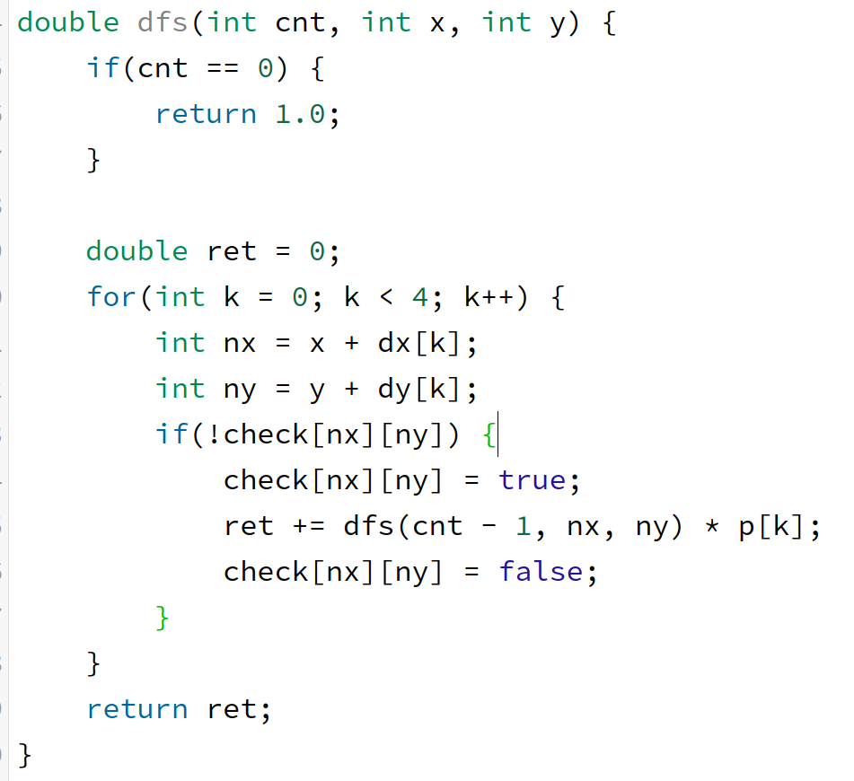
미친 로봇
각 방향으로 움직일때마다 확률을
곱해주고cnt만큼 움직일 수 있다면
정답에 더해줌
최대 14번 움직일 수 있으니깐
[40][40] 정도로 범위를 잡아주고
[20][20] 에서 시작함

Slide 4
사전
일단 k > c[n + m][n] 이면 불가능한 경우가 됨
n, m 인 상태에서 만들 수 있는 있는 경우의 수는
c[n + m][n] 이 된다.
또 앞자리에 따라 나누어 보면
A [ A x (n – 1) ,, Z x (m) ]
Z [ A x (n) ,, Z x (m - 1) ]
c[n + m – 1][n – 1] + c[n + m – 1][m – 1]
이렇게 두가지

Slide 5
사전
c[n + m – 1][n – 1] + c[n + m – 1][m – 1]
c[n + m – 1][m – 1]
== c[n + m – 1][n + m – 1 – (m – 1])
== c[n + m – 1][n]
파스칼의 삼각형
=> c[n + m – 1][n – 1] + c[n + m – 1][n]
== c[n + m][n]

Slide 6
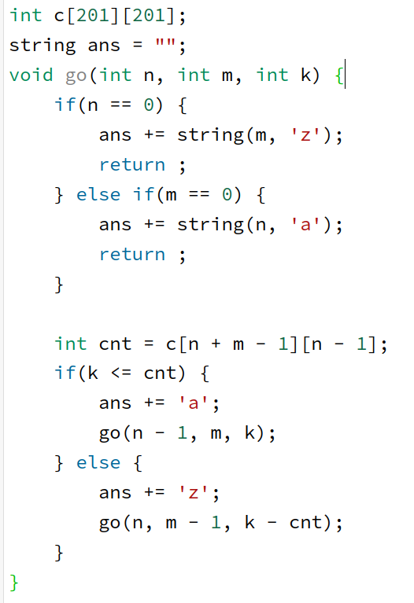
사전
A [ A x (n – 1) ,, Z x (m) ]
Z [ A x (n) ,, Z x (m - 1) ]
c[n + m – 1][n – 1] + c[n + m – 1][m – 1]
이렇게 두가지
그래서 k의 범위가
c[n + m – 1][n – 1]보다 이하면 a를 추가하고
c[n + m - 1][n – 1] 보다 크고 c[n + m][n] 보다 작다면 z를 추가하고 k를 c[n + m – 1][n -1] 만큼 깎아줌

Slide 7
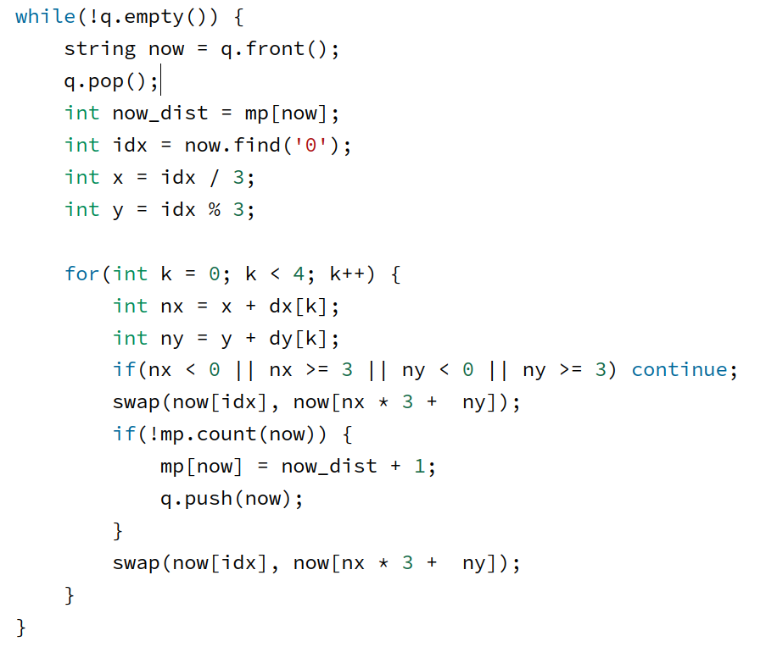
퍼즐
문자열로 받아서 bfs
visited 체크는 map으로 해줄 수 있다

